Slide 1
TIẾNG VIỆT 2
Tập 1
Tuần 7
Bài đọc 1: Cô giáo lớp em

Slide 2
Cùng hát một bài về thầy cô giáo

Slide 3
2. Tưởng tượng mỗi điều hay mà thầy cô dạy em là một quả táo ngọt. Em hãy đặt tên cho những quả táo chưa có tên về những quả táo ấy.
viết
Thầy cô dạy em viết lời hay, ý đẹp.

Slide 4
chăm chỉ
viết
yêu thương
nói
thật thà
hát
hợp tác
đoàn kết

Slide 5
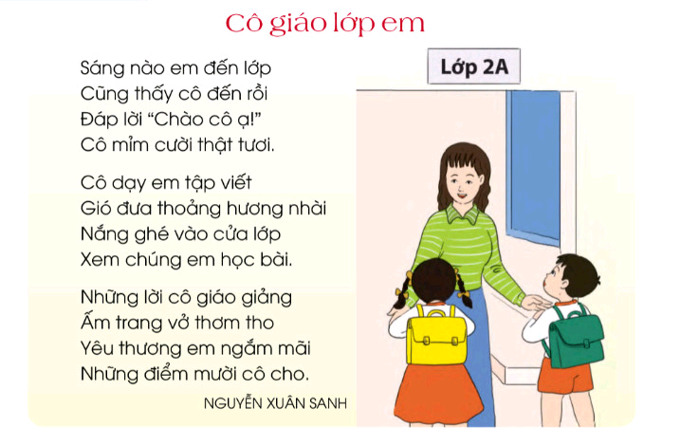

Slide 6
Cô giáo lớp em
LUYỆN ĐỌC
Sáng nào em đến lớp Cũng thấy cô đến rồi Đáp lời “Chào cô ạ!” Cô mỉm cười thật tươi.
Cô dạy em tập viết Gió đưa thoảng hương nhài Nắng ghé vào cửa lớp Xem chúng em học bài.
- mỉm cười
- thoảng
- cửa lớp
- ngắm mãi
Những lời cô giáo giảng Ấm trang vở thơm tho Yêu thương em ngắm mãi Những điểm mười cô cho.
NGUYỄN XUÂN SANH

Slide 7
Cô giáo lớp em
ĐỌC TOÀN BÀI
ĐỌC ĐOẠN
Sáng nào em đến lớp Cũng thấy cô đến rồi Đáp lời “Chào cô ạ!” Cô mỉm cười thật tươi.
Cô dạy em tập viết Gió đưa thoảng hương nhài Nắng ghé vào cửa lớp Xem chúng em học bài.
Những lời cô giáo giảng Ấm trang vở thơm tho Yêu thương em ngắm mãi Những điểm mười cô cho.
NGUYỄN XUÂN SANH
1
3
2
Bài thơ được chia làm mấy đoạn?

Slide 8
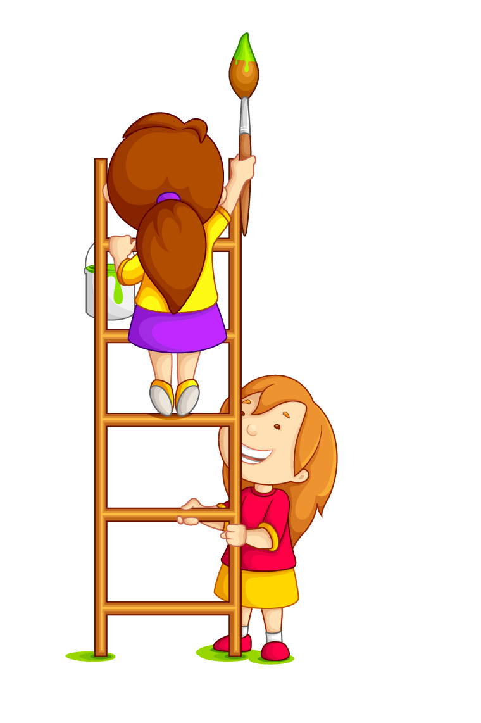
Chú
thích
Ngắm:
nhìn kĩ, nhìn mãi vì yêu thích.
Ghé (ghé mắt):
nhìn, ngó.

Slide 9
Cô giáo lớp em
ĐỌC TOÀN BÀI
Sáng nào em đến lớp Cũng thấy cô đến rồi Đáp lời “Chào cô ạ!” Cô mỉm cười thật tươi.
Cô dạy em tập viết Gió đưa thoảng hương nhài Nắng ghé vào cửa lớp Xem chúng em học bài.
Những lời cô giáo giảng Ấm trang vở thơm tho Yêu thương em ngắm mãi Những điểm mười cô cho.
NGUYỄN XUÂN SANH

Slide 10
Đọc hiểu

Slide 11
Cô giáo lớp em
1. Tìm khổ thơ ứng với mỗi ý:
Sáng nào em đến lớp Cũng thấy cô đến rồi Đáp lời “Chào cô ạ!” Cô mỉm cười thật tươi.
Cô dạy em tập viết Gió đưa thoảng hương nhài Nắng ghé vào cửa lớp Xem chúng em học bài.
Những lời cô giáo giảng Ấm trang vở thơm tho Yêu thương em ngắm mãi Những điểm mười cô cho.
NGUYỄN XUÂN SANH
a) Cô giáo tươi cười đón học sinh
Khổ 1
b) Chúng em yêu quý cô giáo
Khổ 2
c) Cô giáo dạy chúng em tập viết
Khổ 3

Slide 12
Cô giáo lớp em
2. Tìm những hình ảnh đẹp trong khổ thơ 1 và khổ thơ 2.
Sáng nào em đến lớp Cũng thấy cô đến rồi Đáp lời “Chào cô ạ!” Cô mỉm cười thật tươi.
Cô dạy em tập viết Gió đưa thoảng hương nhài Nắng ghé vào cửa lớp Xem chúng em học bài.
Những lời cô giáo giảng Ấm trang vở thơm tho Yêu thương em ngắm mãi Những điểm mười cô cho.
NGUYỄN XUÂN SANH
M
Cô mỉm cười thật tươi. (khổ thơ 1)
Gió đưa thoảng hương nhài Nắng ghé vào cửa lớp.
(Khổ thơ 2)

Slide 13
Cô giáo lớp em
Sáng nào em đến lớp Cũng thấy cô đến rồi Đáp lời “Chào cô ạ!” Cô mỉm cười thật tươi.
Cô dạy em tập viết Gió đưa thoảng hương nhài Nắng ghé vào cửa lớp Xem chúng em học bài.
Những lời cô giáo giảng Ấm trang vở thơm tho Yêu thương em ngắm mãi Những điểm mười cô cho.
NGUYỄN XUÂN SANH
3. Trong khổ thơ 3:
a) Từ ấm cho em cảm nhận lời giảng của cô giáo thế nào?
- Từ ấm cho em cảm nhận lời giảng của cô giáo rất gần gũi, thân thiện, giảng giải cho các bạn tận tình, giọng của cô trầm và tạo cảm giác thoải mái, tin cậy.

Slide 14
Cô giáo lớp em
3. Trong khổ thơ 3:
b) Các từ ngữ yêu thương, ngắm mãi nói lên tình cảm của học sinh đối với cô giáo như thế nào?
Sáng nào em đến lớp Cũng thấy cô đến rồi Đáp lời “Chào cô ạ!” Cô mỉm cười thật tươi.
Cô dạy em tập viết Gió đưa thoảng hương nhài Nắng ghé vào cửa lớp Xem chúng em học bài.
Những lời cô giáo giảng Ấm trang vở thơm tho Yêu thương em ngắm mãi Những điểm mười cô cho.
NGUYỄN XUÂN SANH
- Các từ ngữ yêu thương, ngắm mãi nói lên tình cảm của các bạn học sinh với cô giáo: nhiều tình cảm, quý mến, yêu thích, muốn nhìn ngắm cô.

Slide 15
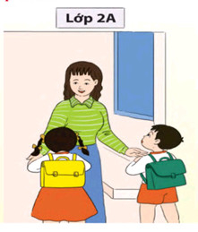
- Bài thơ giúp em hiểu điều gì ?
- Cô giáo rất yêu thương học sinh. Cô dạy học sinh nhiều điều hay. Bạn học sinh rất yêu thương và biết ơn cô giáo.

Slide 16
LUYỆN TẬP

Slide 17
1. Dựa vào bài thơ, hãy xếp các từ ngữ sau vào nhóm thích hợp:
dạy
giảng
thấy
đáp
chào
viết
học
mỉm cười
ngắm
dạy,
mỉm cười.
Từ ngữ chỉ hoạt động của cô giáo:
giảng,
Từ ngữ chỉ hoạt dộng của học sinh:
đáp, học, ngắm, chào, thấy, viết.

Slide 18
2. Mỗi bộ phận câu in đậm dưới đây trả lời cho câu hỏi nào?
a) Các bạn học sinh chào cô giáo.
b) Cô mỉm cười thật tươi.
c) Cô dạy em tập viết.
d) Học sinh học bài.
chào cô giáo
Ai?
Cô
dạy em tập viết
học bài
Làm gì?
Ai? | Làm gì?

